Slide 1

L’évaluation à l’éducation préscolaire
par Paule Choquette
et Christine Roy, conseillères pédagogiques,
CSSDM

Slide 2

Intention du document :
Développer une compréhension commune du cadre et de la démarche d’évaluation à l’éducation préscolaire (maternelle 4 ans et maternelle 5 ans)
Pixabay

Slide 3
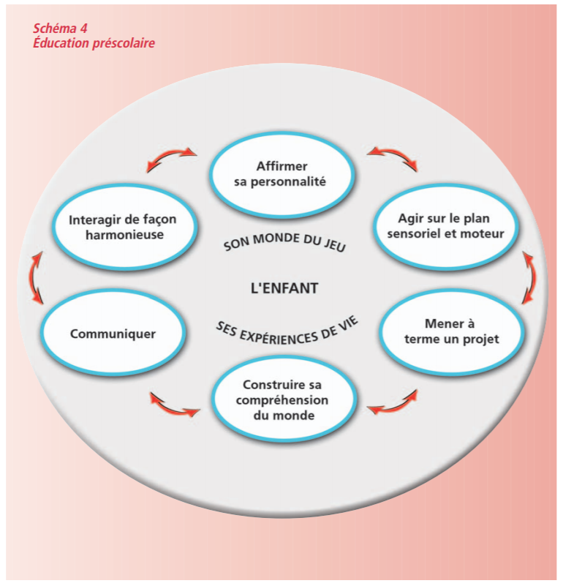
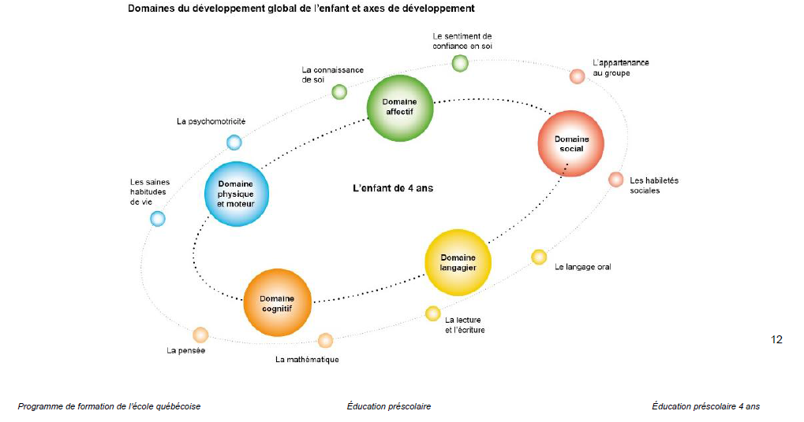
Deux programmes D’éducation préscolaire, cinq domaines de développement
Maternelle 4 ans
Maternelle 5 ans

Slide 4
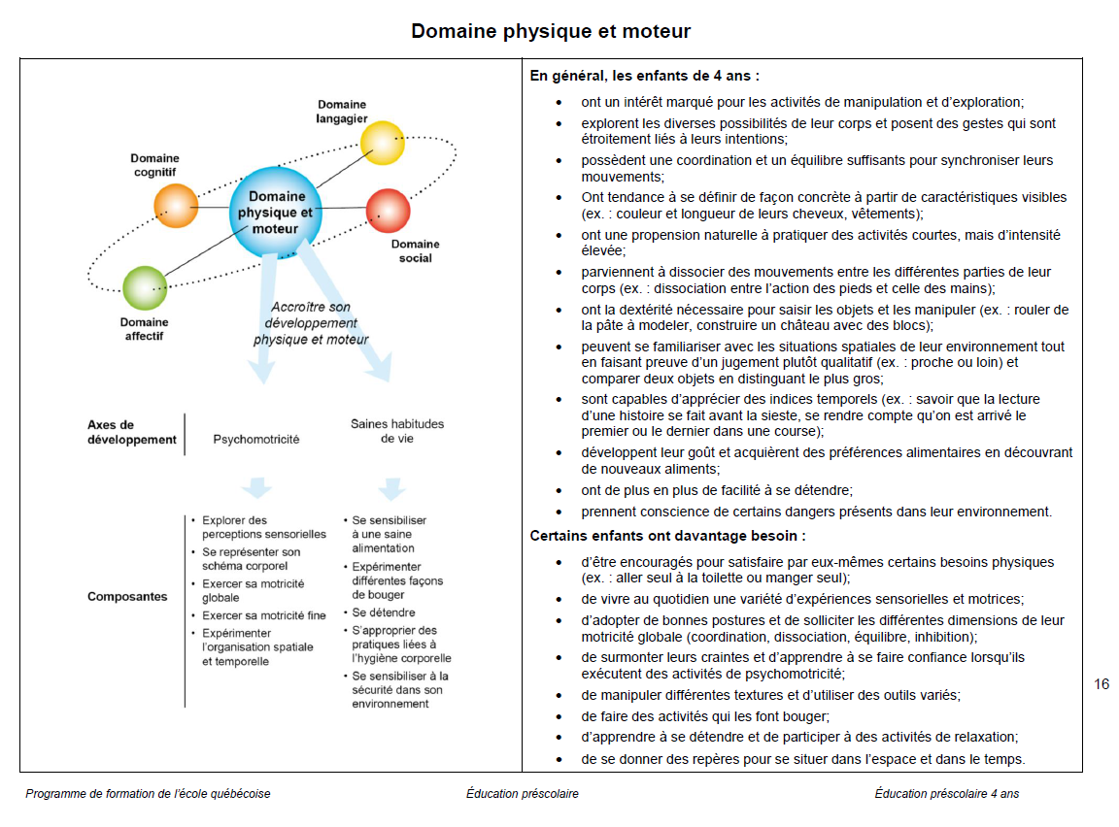
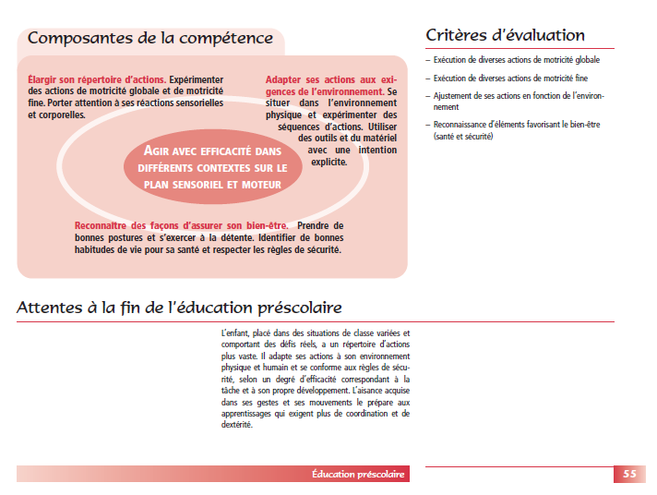
Différences de présentation selon les programmes
Mat. 4 ans
PFEQ,
Éducation préscolaire 4 ans
Mat.5 ans
PFEQ, Chap. 4
Éducation préscolaire

Slide 5

développement physique et moteur
Accroître son développement physique et moteur (4 ans)
Agir sur le plan sensoriel et moteur (5 ans)
Motricité globale
Motricité fine
Ajustement des actions en
fonction de l’environnement
Hygiène et sécurité

Slide 6

Développement affectif
Construire son estime de soi (4 ans)
Affirmer sa personnalité (5 ans)
Expression des besoins, des goûts,
des intérêts, des idées, des sentiments
et des émotions
Connaissance de soi
Confiance en soi
Autonomie
Sécurité affective

Slide 7

Développement social
Vivre des relations harmonieuses avec les autres (4ans)
Interagir de façon harmonieuse avec les autres (5 ans)
Gestes d’ouverture aux autres
Participation à la vie de groupe
Respect des règles
Régulation des comportements
Application d’une démarche de résolution de conflits
Implication avec les pairs et les adultes

Slide 8
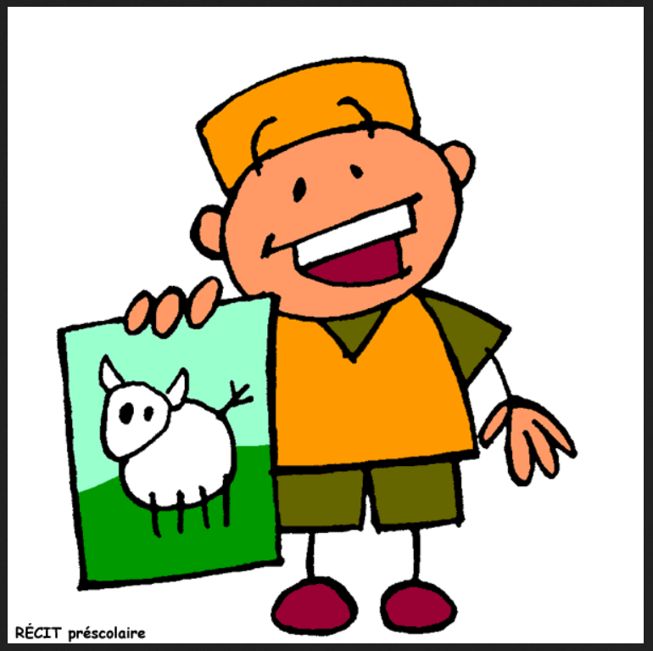
Développement langagier
Communiquer en explorant le langage oral et l’écrit (4 ans)
Communiquer en utilisant les ressources de la langue (5 ans)
Intérêt envers la communication
Compréhension des messages
Production de messages
Engagement dans la conversation
Vocabulaire
Capacité à jouer avec les sons
(conscience phonologique)
Liens entre l’oral et l’écrit
Conventions de l’écrit

Slide 9




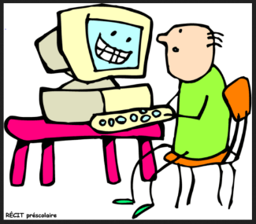
Développement cognitif
Découvrir le monde qui l’entoure (4 ans)
Construire sa compréhension du monde (5 ans)
Manifestation d’intérêt
Utilisation d’informations pertinentes
pour ses apprentissages
Curiosité
Décrire ses démarches
et stratégies
Désir d’apprendre
Moyens pour exercer sa pensée

Slide 10
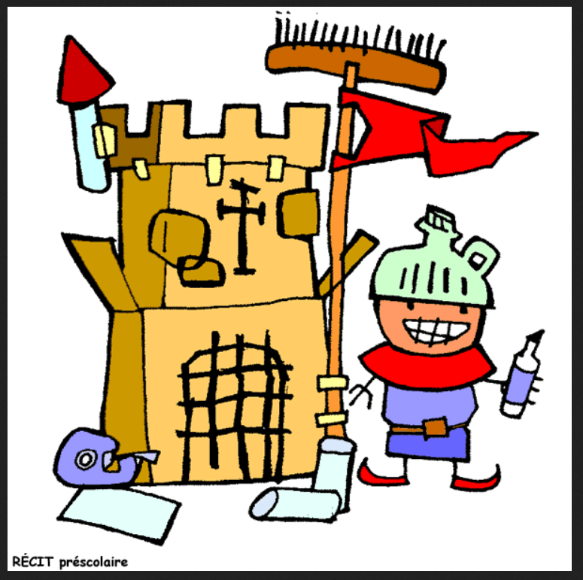
Aspect méthodologique
Domaine de
développement
Mener à terme des projets
et des activités (5 ans seulement)
Engagement dans l’activité ou le projet
Utilisation de ses ressources
Persévérance
Description des stratégies utilisées
Appréciation des ses apprentissages
Expression de sa satisfaction

Slide 11

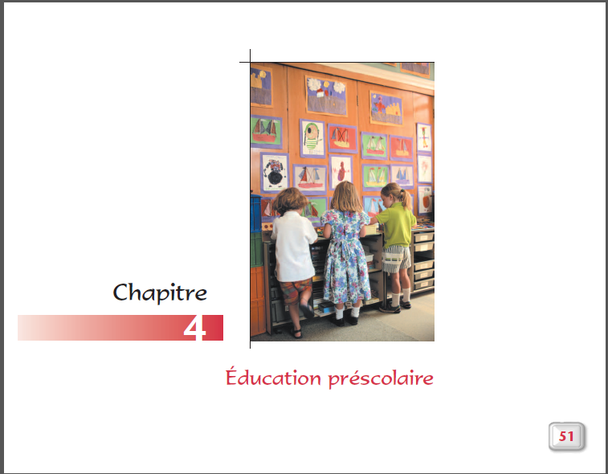
Deux programmes ministériels différents de tous les autres…
Maternelle 4 ans
Maternelle 5 ans
deux programmes de développement global

Slide 12

Mais qu’est-ce que le développement global?
simultané
continu dans le temps
intégré
graduel

Slide 13

les particularités quant à l’évaluation:
Quatre aspects

Slide 14
premier aspect :
À l’éducation préscolaire, Nous parlons de…
Domaines de développement
Domaines d’apprentissage

Slide 15
deuxième aspect :
À l’éducation préscolaire, nous parlons de…
soutien au développement
contextes d’apprentissage:
jeu
activité spontanée
situations de la vie quotidienne
activités artistiques
littérature jeunesse, etc.

Slide 16
troisième aspect:
À l’éducation préscolaire, …
Progression des apprentissages
Observations
Interventions
Besoins développementaux des enfants

Slide 17
quatrième aspect:
À l’éducation préscolaire, …
Nous témoignons de l’état du développement des compétences
ou
Nous dressons un bilan du niveau de développement atteint par l’élève pour chacune des compétences (maternelle 5 ans)
Maternelle 4 ans temps plein = cas particulier

Slide 18
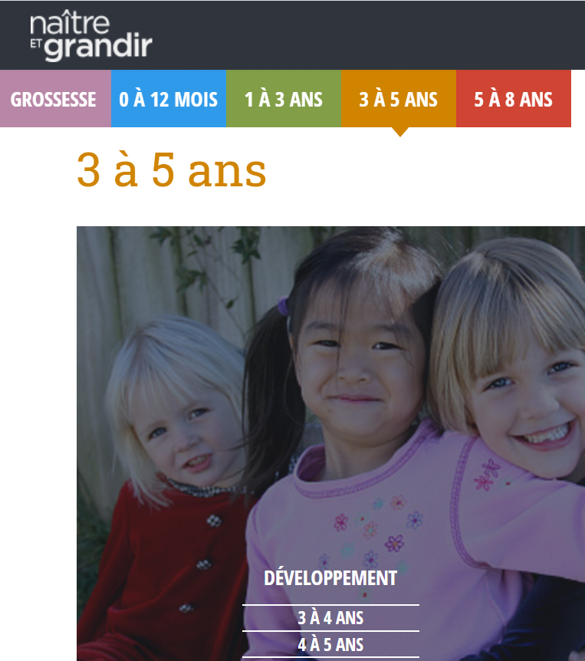

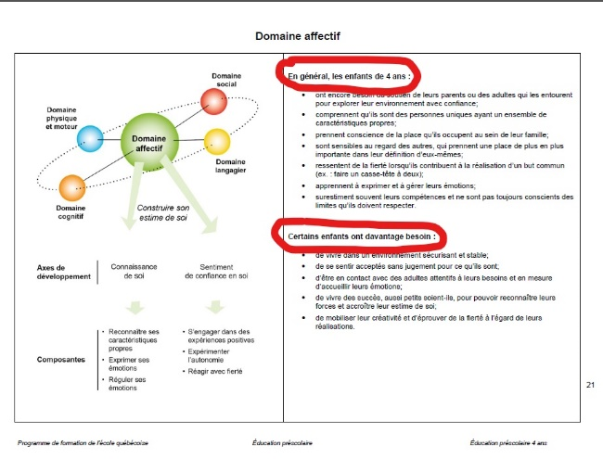
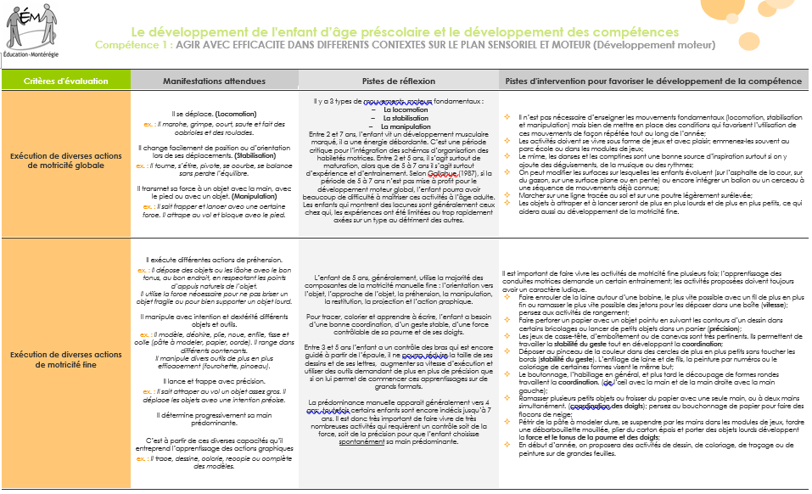
Repères de développement/ ressources
http://cybersavoir.csdm.qc.ca/edupresco/competences/

Slide 19

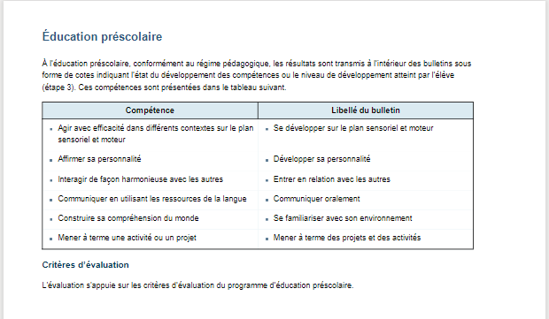
Cadre d’évaluation (MEES)

Slide 20
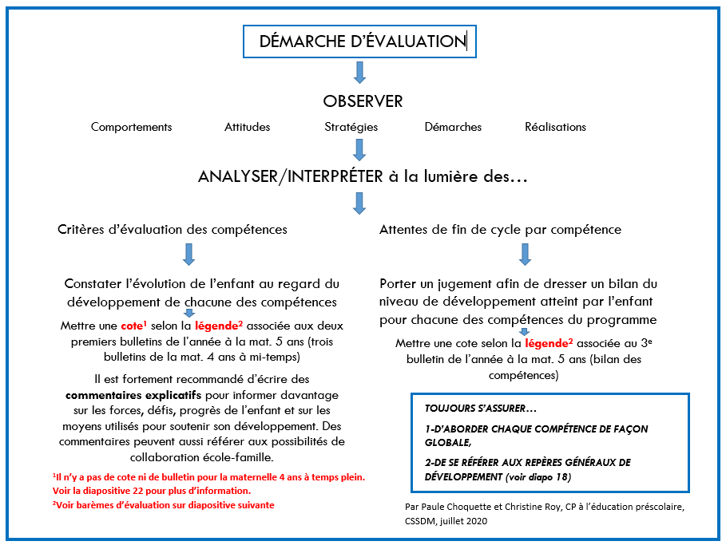
Proposition d’une DÉMARCHE

Slide 21
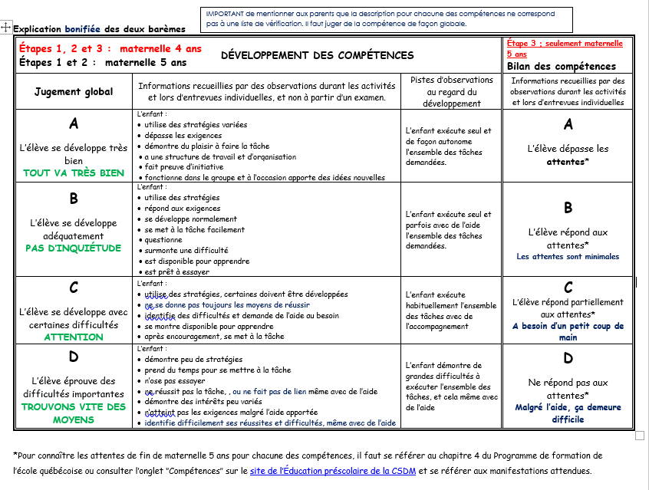
BARÈMES POUR L’ÉDUCATION PRÉSCOLAIRE

Slide 22


Un cas particulier: l’évaluation à la maternelle 4 ans à temps plein
Les dispositions du Régime pédagogique relatives à l’évaluation des apprentissages, notamment celles qui concernent le bulletin unique, ne s’appliquent pas à la maternelle 4ans à temps plein. (p. 3)
Chaque école est donc invitée à créer son outil tout en respectant les orientations du MEES. (p.14)
http://cybersavoir.csdm.qc.ca/edupresco/documents-du-mees/

Slide 23
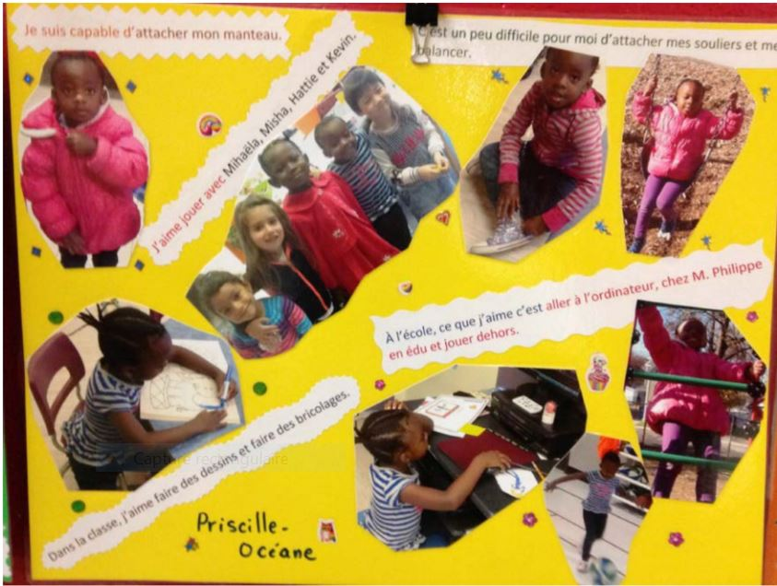
Exemple d’Outil de communication de la maternelle 4 ans temps plein
http://cybersavoir.csdm.qc.ca/edupresco/communiquer-dev-enf-aux-parents/

Slide 24
Et les enfants qui vous inquiètent?
29.2. Au moins une fois par mois, des renseignements sont fournis aux parents d’un élève mineur dans les cas suivants:
1° ses performances laissent craindre qu’il n’atteindra pas le seuil de réussite fixé pour les programmes d’études ou, en ce qui concerne un élève de l’éducation préscolaire, lorsque ses acquis laissent craindre qu’il ne sera pas prêt à passer en première année du primaire au début de l’année scolaire suivante;
2° ses comportements ne sont pas conformes aux règles de conduite de l’école;
3° ces renseignements étaient prévus dans le plan d’intervention de l’élève.
Ces renseignements ont pour but de favoriser la collaboration des parents et de l’école dans la correction des difficultés d’apprentissage et de comportement, dès leur apparition et, selon le cas, dans l’application du plan d’intervention.
Régime pédagogique de l’enseignement préscolaire, de l’enseignement primaire et de l’enseignement secondaire

Slide 25

Mots-clés à retenir
SOUTIEN AU DÉVELOPPEMENT
OBSERVATION
INTERVENTIONS
DÉVELOPPEMENT GLOBAL
JEU ET AUTRES CONTEXTES D’APPRENTISSAGE SIGNIFIANTS
REPÈRES DE DÉVELOPPEMENT
DÉMARCHE D’ÉVALUATION

Slide 26

Conseillère pédagogique à l’éducation préscolaire
Paule Choquette
📞 poste 1701
✉ choquette.p@csdm.qc.ca
Conseillère pédagogique à l’éducation préscolaire
Christine Roy
📞 poste 1522
✉ roychri@csdm.qc.ca

